Slide 1
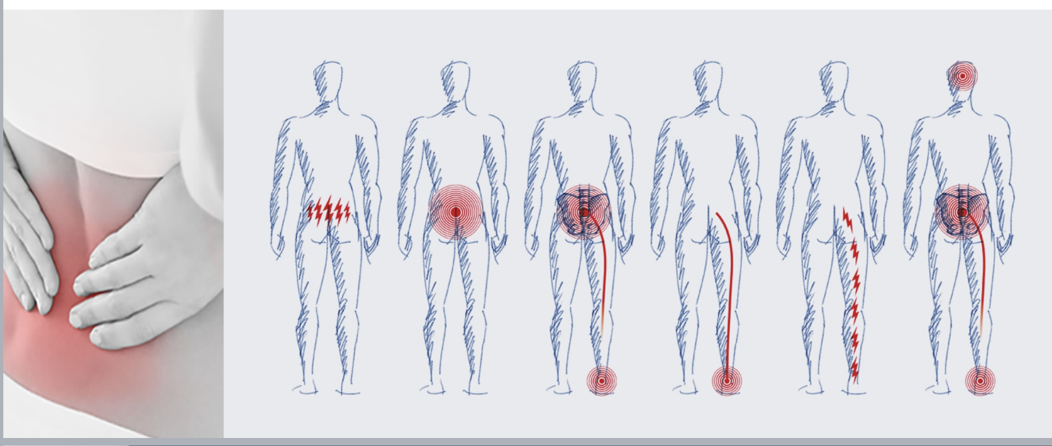
CONSERVATIEVE AaNpak lage rugpijn
Dr Annick Debuysscher
Fysische en Revalidatiegeneeskunde
Trev. Vitaz

Slide 2
Gebaseerdop
NICE guidelines LBP and sciatica in over16s : assesment and management - 2016
KCE klinische richtlijnen rond LRP en radiculaire pijn - 2017 (NICE guidelines + opinies experten)
KCE interactieve tool
Clinical examination, diagnosis end conservative treatment of chronic LBP : a narrative review Paulien Custers 2024
Notes:
National institute for health care and care excellence UK

Slide 3
Definities
LRP : lumbosacrale pijn, pijn die zich situeert tussen onderste rib en gluteaal
Radiculaire pijn : pijn volgens een dermatoom
Radiculopathie : neuropathische component ( letsel van de zenuw : sensibiliteit, kracht of reflex gestoord )
Uitstralingspijn uit facet , heup , SIG , trochanter , … (pseudo-radiculaire pijn , lumbosciatiforme pijn)
Acuut : < 6 wkn
Subacuut : 6 wkn – 3m
Chronisch : > 3m
Notes:
Tintelingen , uitval , branderig ,…
Pseudoradiculaire pijn facet , sig , hp , troch …

Slide 4

Epidemiologie
  Eerste oorzaak van YLD wereldwijd
  Life time prevalentie van 84 procent bij volwassenen
  46 procent van alle Belgische werknemers rapporteert rugklachten
  LRP verantwoordelijk voor 13 procent van de
  ‘national disease burden‘
        Directe : 80 -167 miljoen euro / j
        Totale kosten : 270 miljard – 1,6 miljard / j (KCE 2017)
      Absenteïsme vormt grootste kost
Notes:
Indirect tot 90 procent economische impact
2,3 miljard ( Sciensano 2024)
Beeldvorming 36 / HK 80 / fysio 20

Slide 5

Naturlijk Verloop
Zelflimiterend : binnen 2-6 wkn
Recidief bij werkende populatie
  binnen het jaar : 20 – 44 procent
  lifetime : boven 80 procent
Chronisch
  Leeftijdscategorie 20-59 : 19,6 procent

Slide 6
cHroniciteit
Negatieve prognostische factoren :
  Hoge initiële pijnscore
  Zwaar belastend werk
  Langere duur symptomen
  Psychosociale morbiditeit !

Slide 7

Praktische
AANPAK

Slide 8
anamnese

Slide 9
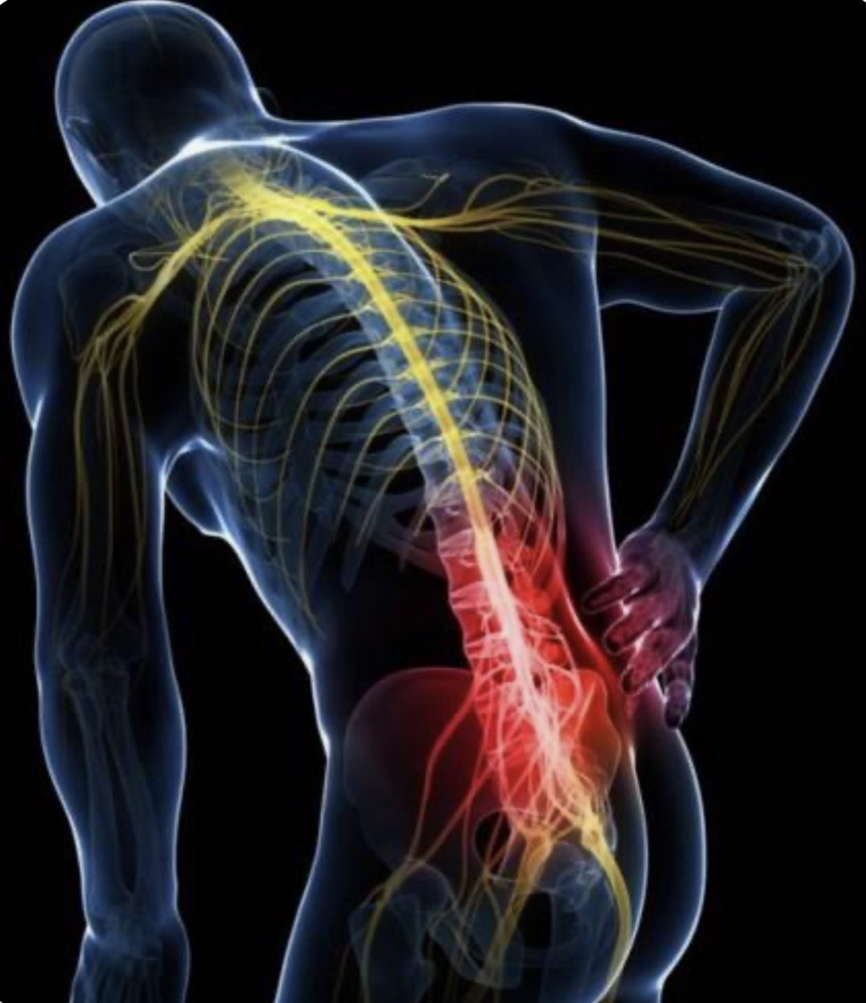
Anamnese
Doel?
  oorzaak zoeken
  risico op chroniciteit
  inschatten

Slide 10
Anamnese
OORZAKEN
Aspecifiek : 90% - 95% ( pijnmechanisme niet duidelijk aflijnbaar )
Specifiek ( pijngenerator gekend ) :
  Tumor
  Fractuur (traumatisch - osteoporotisch )
  Infectie
  Inflammatoir
  Radiculopathie
  Cauda equina
  Interne
  Neurologische afwijkingen : 5 à10%
Notes:
Organisch substraat niet eenduidig af te lijnen → met functionaliteit te maken

Slide 11

Anamnese
SPECIFIEKE OORZAKEN
Rode vlaggen
Urgent → onmiddellijke verwijzing via spoed
  Neurologische uitval
    Ernstige neurologische uitval van < 48 u ( < 3/5 )
    Progressieve uitval
    Zadelhypo/anesthesie , incontinentie, retentie/obstipatie, seksuele disfunctie
  Vermoeden traumatische fractuur
    High velocity trauma
    Trauma bij spondylarthropathie
  Vermoeden aorta aneurysma
    Verminderde pulsaties , koude voet, shock
Notes:
3/5 zwaartekracht niet of net kunnen overwinnen

Slide 12
Anamnese
SPECIFIEKE OORZAKEN
Rode vlaggen
  Semi-urgent → binnen de 48 u verwijzing spine specialist
    Vermoeden pathologische fractuur (na mineur of zonder trauma )
      Oudere leeftijd
      Pijn thoracaal
      Cortisonegebruik
      ATCD kanker
      Onverklaarde vermagering , vermoeidheid
      Nachtelijke pijn
Notes:
Zwangerschap , anorexia

Slide 13
Anamnese
SPECIFIEKE OORZAKEN
Rode vlaggen
  Semi-urgent → binnen de 48 u verwijzing (spine) specialist
    Vermoeden infectie
      Klinisch infectieus beeld ( t° , rillingen , nachtzweten )
      Gekende infectie ( sepsis , blaas, huid…)
      Toegangspoort ( recente HK, IV druggebruik )
      Immuunodeficiëntie
      Nachtelijke pijn
Notes:
Zwangerschap , anorexia

Slide 14
Anamnese
SPECIFIEKE OORZAKEN
Rode vlaggen
  Minder urgent → verwijzing (spine) specialist
    Vermoeden tumor - wervelmetastase
      < 18 j , nieuwe rugklachten > 55j
      Gekende kanker
      Vermagering , vermoeidheid
      Ernstige nachtelijke pijn
    Vermoeden inflammatoir ruglijden
      Niet-mechanisch pijnpatroon ( cte pijn, pijn in rust, beter bij beweging, NP, OS > 30 ‘ )
    Persisterende onhoudbare en therapieresistente pijn na > 6 wkn
Notes:
Cavé nt gevoelig - nt specifiek

Slide 15
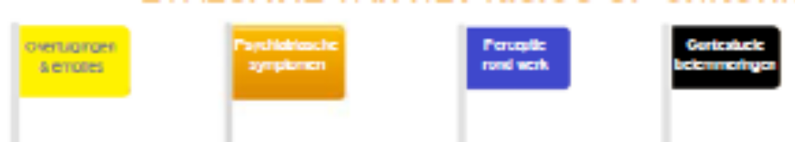
Anamnese
PSYCHO SOCIALE FACTOREN
Gele vlaggen : percepties, overtuigingen, gedrag en emotionele reacties op pijn
Blauwe vlaggen : overtuigingen met betrekking tot de relatie tussen werk en pijn
Zwarte vlaggen : contextuele problemen (professioneel, familiaal )
Oranje vlaggen : psychiatrische problematiek
Notes:
Denkt dat nt gaat beteren , gaat vereergeren , therapie niet helpt , dat therapie nt gaat helpen , iets ernstigs aan de hand , angstig – ongerust
Werk te zwaar , overste gn begrip
Wetgeving , verzekering , overbezorgde partner , gn aanpassingen mgl
Depressie , persoonlijkheidsstoornissen

Slide 16
Anamnese
ANAMNESE TIMELINE
Cfr KCE interactieve tool:
  Eerste contact bij acute rugpijn: uitsluiten rode vlaggen
  Controle na 2wkn → zo geen beterschap:
    uitsluiten rode vlaggen
    opsporen biopsychosociale belemmerende factoren
  → STarT – Back tool
Notes:
Organisch substraat niet eenduidig af te lijnen → met functionaliteit te maken

Slide 17
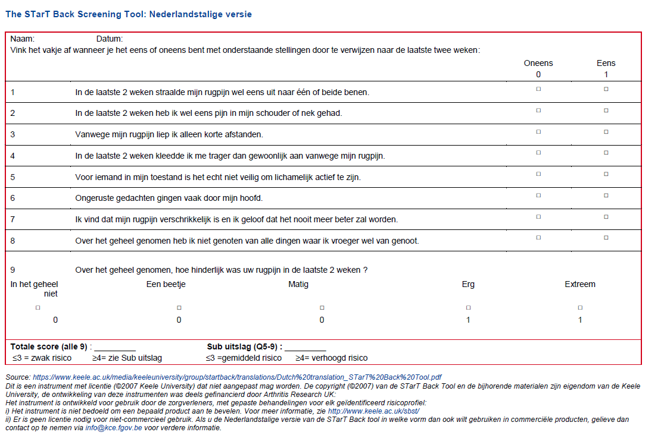

Slide 18
KLINISCH ONDERZOEK

Slide 19
Klinisch onderzoek
Doel :
  Klinische rode vlaggen :
    uitsluiten ernstige spinale of extraspinale oorzaken
    detecteren ernstige neurologische symptomen
  ‘Aspecifieke ‘ LRP toch iets specifieker maken → fysische en revalidatiegeneeskunde :
    segment bepalen
    anterieur of posterieur compartiment
    SIG, heup betrokken
    voorbeschikkende factoren
    …
    → NIET noodzakelijk in eerste 6 wkn !
Notes:
Eerder facet , eerder discogeen , zuiver musculair ,

Slide 20
Basis Klinisch onderzoek
Specifieke rugklachten
Onderzoek rug weinig specifiek
  Fractuur - infectie - tumor :
      Drukpijn – kloppijn
      Pijn en beperkte ROM in alle richtingen
  Extraspinale pathologie :
      KO rug negatief
      (aanvullende testen afhankelijk van anamnese :
      vb t°, Ln , pulsaties …)
  Spondylarthritis :
    Shober test
Notes:
Alle richtingen pijn , no ROM → Waddell : aggravatie
Shober SIPS – 5 + 10

Slide 21
basis klinisch onderzoek
Ernstige neurologische symptomen
Cauda equina
  Zadelanesthesie
  Krachtvermindering
  Verstoorde anale reflex
  Verstoorde APR
Notes:
URGENTIE urinaire retentie, urinaire en fecale incontinentie , sexuele disfunctie

Slide 22
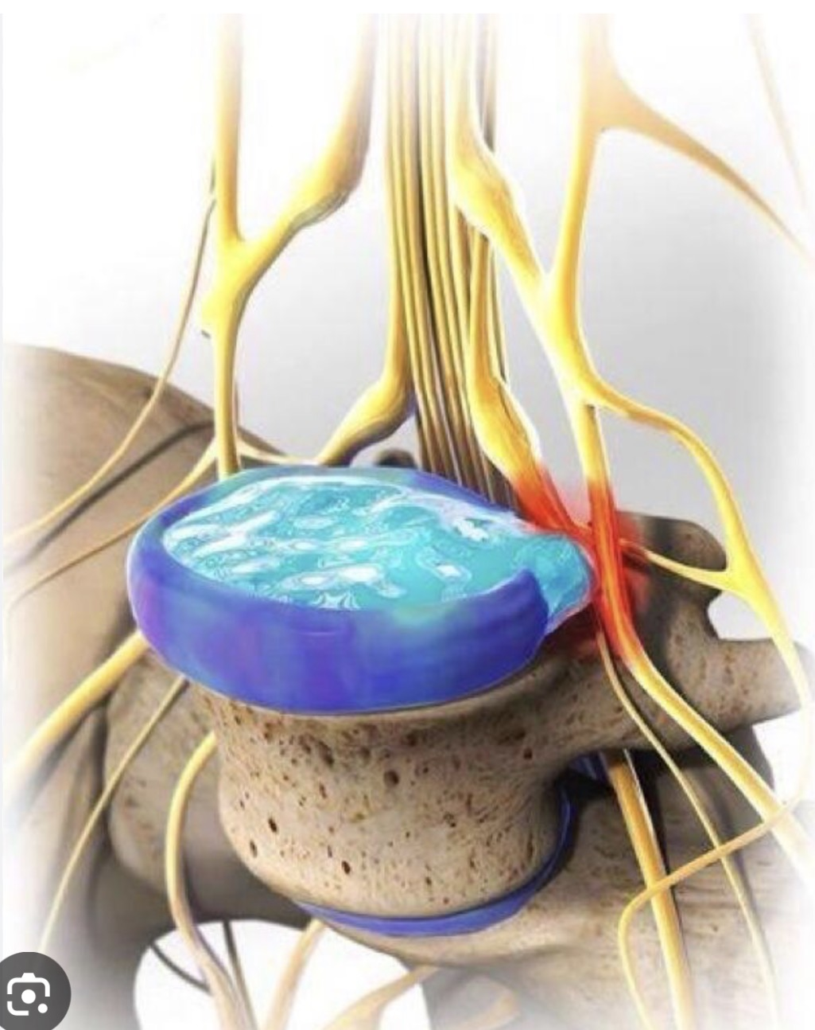
Basis Klinisch onderzoek
Ernstige neurologische symptomen
Radiculopathie
  Disco-radiculair conflict
    Test van Lasègue ( SLR)
    Contra - Lasègue
    Omgekeerde Lasègue ( FNS )
  Uitvalsverschijnselen
    Reflexen
    Sensibiliteit
    Kracht

Slide 23
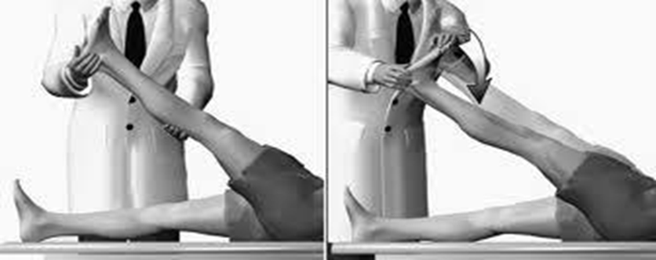
Basis Klinisch onderzoek
  Pijn bij heffen gestrekt OL < 60
  Pijn thv OL (navragen!)
  Pijn verder dan de knieholte
  Pijn neemt toe bij voet dorsiflexie (Bragard)
  Pijn verdwijnt bij knieflexie
Test van Lasègue
Notes:
KPR : L24
TPPR :L45
APR :S12

Slide 24
Basis Klinisch onderzoek
Radiculair | Pseudo-radiculair
Dermatoomgebonden | Niet volgens een dermatoom
Voorbij knieholte | Vaak maar proximale uitstraling
Mogelijke gevoelsstoornissen | Geen objectieve gevoelsstoornis
Mogelijk krachtverlies volgens mytoom | Geen motorische uitval
Mogelijke reflexuitval | Geen reflexuitval

Slide 25
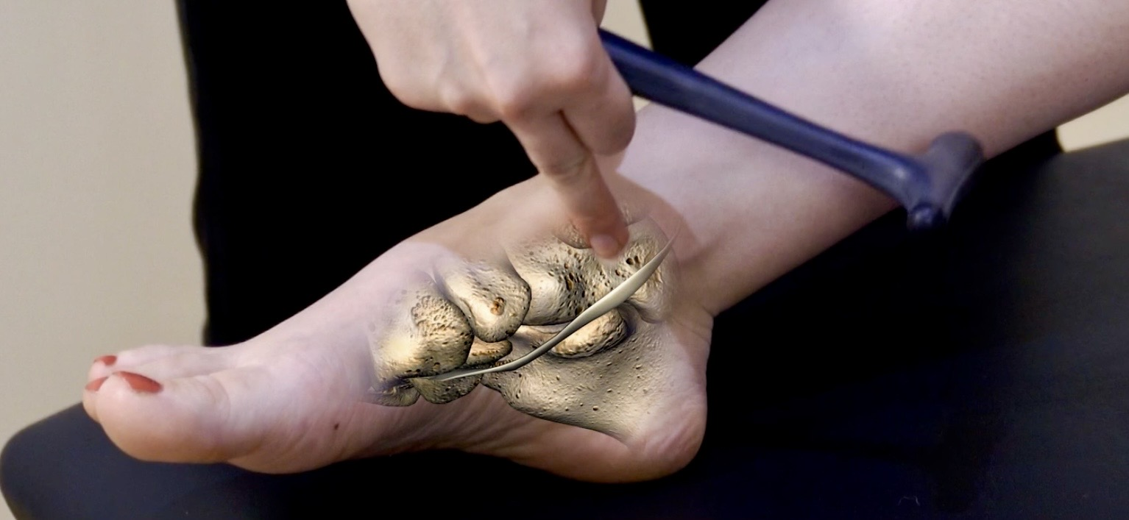
basis klinisch onderzoek
Radix | Test kracht | Test gevoel | Reflex
L3 | Extensie knie in zit | Knie mediaal | KPR
L4 | Extensie knie in zit Hielgang | Enkel mediaal | KPR
L5 | Hielgang Trendelenburg | Dig I-II dorsaal | TPPR
S1 | Teengang | Hiel lateraal | APR

Slide 26
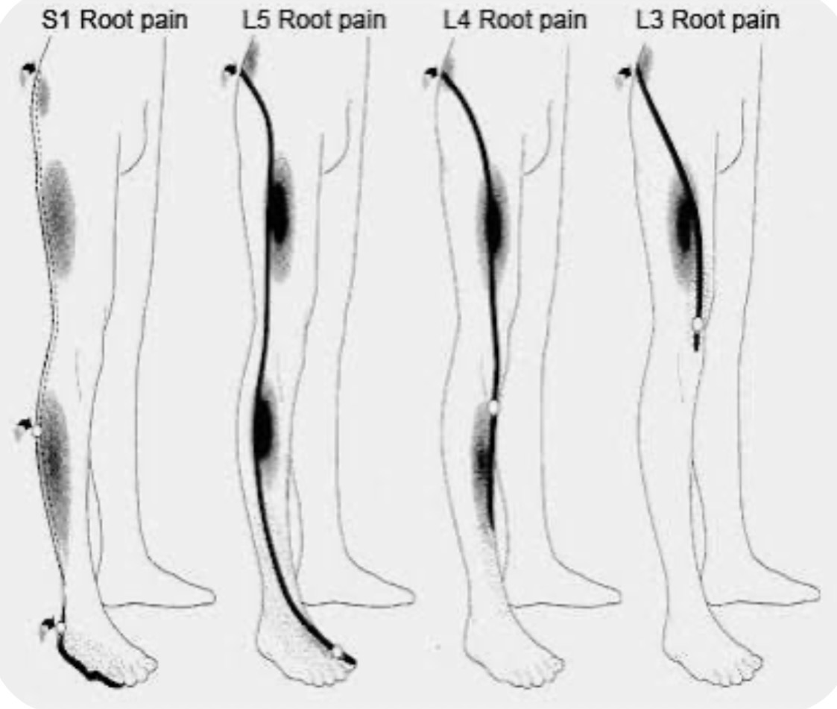
Basis Klinisch onderzoek

Slide 27
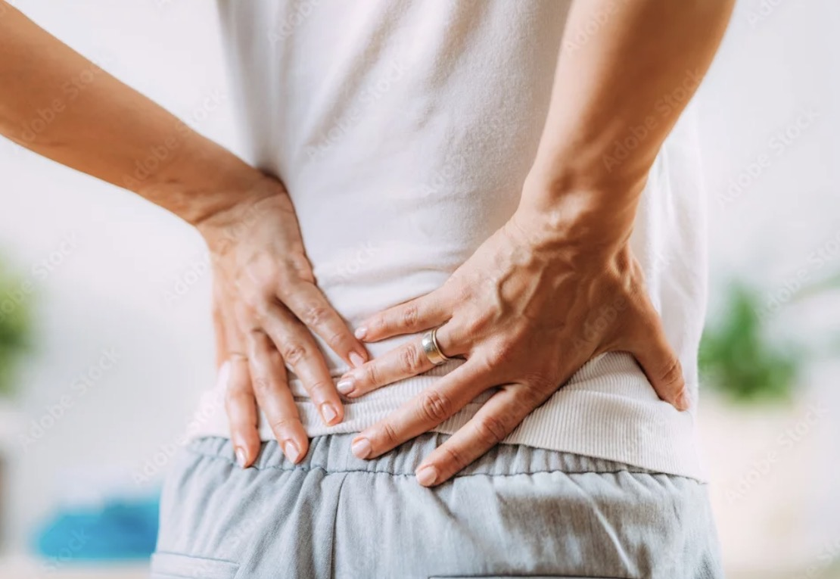
Klinisch onderzoek Praktisch
OBSERVATIE
  Rechtstaan uit zit : moeizaam, pijnlijk, theatraal
  Houding : voorovergebogen , triple flexion
  Gang : Trendelenburg , dropvoet
  Schoenen – sokken uitdoen
Notes:
Uitkleden tot op ondergoed

Slide 28
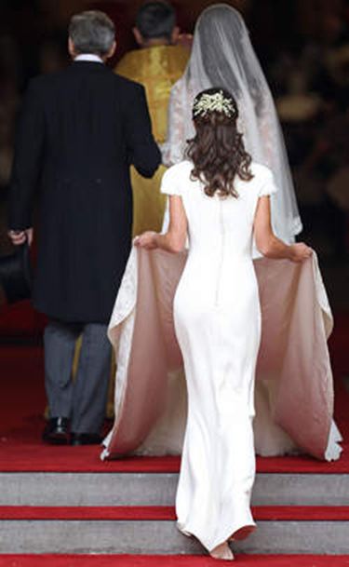
Klinisch onderzoek Praktisch
  STAND
  Inspectie :
    Antalgische deviatie
    Statiekafwijkingen
      Scoliose
      Hyperlordose
      Hyperkyfose
      Beenlengteverschil
    Spieratrofie
Notes:
Uitkleden tot op ondergoed

Slide 29
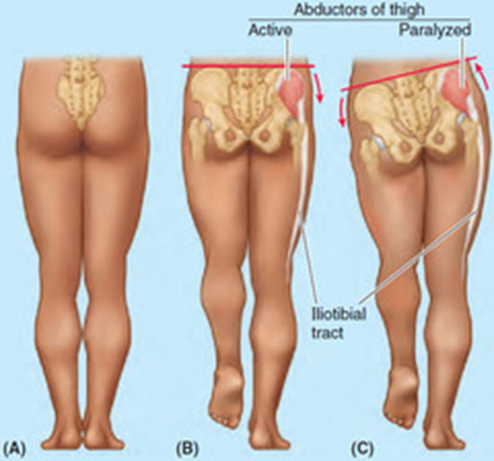
Klinisch onderzoek Praktisch
STAND
    Palpatie
      Kloppijn
      Drukpijn
    Mobilisatie
      ROM /pijn
    Kracht
      Teengang
      Hielgang
      Trendelenburg
Notes:
Gowers’ discogeen , instabiliteit Ext post of sks Fl cave HS en SIG
Scober : 25 sensitief , 95 specifiek

Slide 30
Klinisch onderzoek
Praktisch
ZIT
  Kracht quadriceps
  KPR ( handgreep van Jendrassik )
  Hypermobiliteit
Notes:
Chvostek = neuromusculaire overprikkelbaarheid ; n facialis 2cm voor oor –> ca , mg tekort, hypopara , respiratoire allkalose , cni, vitD tekort

Slide 31
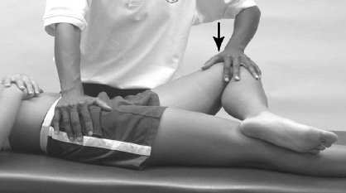
Klinisch onderzoek Praktisch
RUGLIG
    Lasègue / Contra-Lasègue
    APR/TPPR
    Sensibiliteit
    Heup (ROM , pijn)
    Patrick’s test (FABER)
Notes:
TPPR :L45
APR :S12

Slide 32
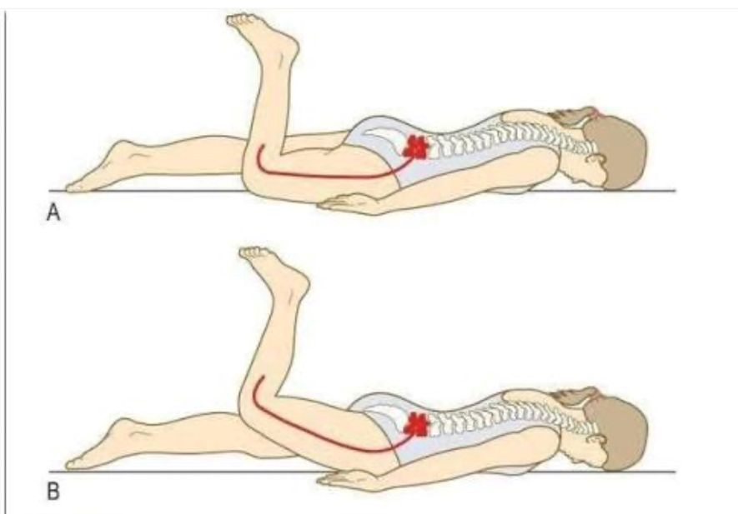
Klinisch onderzoek Praktisch
  BUIKLIG
    Omgekeerde Lasègue (FNS)
    Drukpijn
    Musculaire spanning
Notes:
Cavé bv pijn crista bij pincé-roulé → T12-L1 ( of cluneal nerve ? )
Studie Nolet : 47 procent correcte bepaling level + RX nadien ( welke testers ?? )
PIT instabiliteit

Slide 33
Klinisch onderzoek Praktisch
Specificiteit en sensiviteit van de testen !
SLR : hoge sensitiviteit, weinig specifiek
Gekruiste SLR : hoge specificiteit
FNS : inconsistente sensitiviteit, goeie specificiteit
Notes:
SLR veel vals pos -Bevestigt en sluit conditie niet uit

Slide 34
Klinisch onderzoek Praktisch
KO SIG
  Patrick / FABER
  Voorloop
  ASL
  Distractie
  Compressie
  Thigh trust
  Gaenslen’s test
  Shear test
  Weinig specificiteit ( Patrick hoogste, Gaenslen minst ) => minstens 3/5 testen positief
Notes:
30 procent oorzaak

Slide 35
BEELDvorming

Slide 36
BEELDVORMING
Niet routinematig → uitleg !
  Uitgaven patiënt
  Uitgaven ziekteverzekering
  Blootstelling aan stralen
  Iatrogene klachten
  Onnodige behandelingen !
Indicaties :
  Bij rode vlaggen
  Bij overweging interventionele pijntherapie of heelkundige ingreep als conservatieve aanpak faalt
MRI eerste keuze
Dient niet om diagnose te stellen !
Notes:
60 procent bulging en 36 procent protrusies aan 50 j

Slide 37
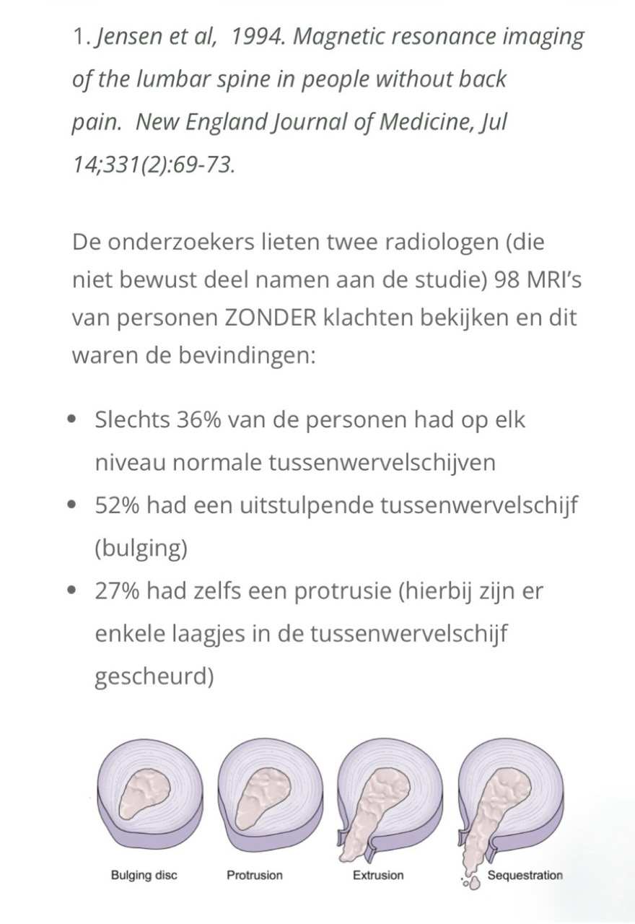
BEELDVORMING
Notes:
60 procent bulging en 36 procent protrusies aan 50 j

Slide 38
BEELDVORMING
RX
  Specifieke indicaties :
    Scoliose
    Indeukingsfracturen (eerste keuze)
    Traumatische fractuur
    Instabiliteit ( bendingstesten )
  Nadelen :
    Straling
    Weinig weke delen
  Voordelen :
    Onmiddellijk te verkrijgen
    Staande opnames mgl
Notes:
Straling
Kostprijs
Onnodige ongerustheid
Geen invloed op behandeling

Slide 39
BEELDVORMING
CT
  Alternatief voor MRI
    Niet verdragen
    Niet beschikbaar
    Implantaten
  Specifieke indicaties
    Trauma (beter dan RX)
Notes:
Niet voor indeukingen → RX voldoende
MRI beter bij vermoeden maligniteit en infectie
90 procent gevoelig voor lumbale pathologie

Slide 40
BEELDVORMING
SPECT - CT
  Alternatief voor MRI
  Meer functionele beeldvorming
  Specifieke indicaties
    Onduidelijke bevindingen, multipele degeneratieve aandoeningen
    Vermoeden recente indeukingsfractuur
    Vermoeden stressfractuur pars interarticularis bij adolescente sporter
    Facetpathologie ikv interventionele pijnbehandeling ( cavé KO! )
Notes:
Stressfractuur pars interarticularis
Afwijkingen op CT –MR nt ndz pijnoorzaak
Beter effect facet denervatie
14-15 j 6wkn -6m -> 50 procent = hk

Slide 41
Behandeling

Slide 42
Behandeling
Selfmanagement
Geruststelling !
Uitleg goedaardigheid LRP
Uitleg gunstig spontaan verloop
Aanraden fysiek actief te blijven
Normale activiteiten zoveel mogelijk verderzetten
Oefeningen doen
Notes:
Onevenwicht draaglast – draagkracht
Vermijden verzwakken
95 procent aspecifiek + idem therapie

Slide 43

TE VERMIJDEN!!
Boodschappen die een schadelijk effect kunnen hebben bij patiënten met lage rugpijn
Het versterken van het geloof dat er schade of structurele disfuncties zijn:
“U hebt een degeneratie / artrose / een protrusie of een discushernia”
“Uw rug is beschadigd”
“U hebt de rug van een persoon van 70 jaar”
“Het is slijtage …”
Het in de hand werken van pijn na de acute fase:
“U moet voortaan voorzichtig zijn/het kalm aan doen”
“Uw rug is verzwakt”
“U moet het vermijden om u te bukken/zaken op te tillen”
Het in de hand werken van een negatief toekomstbeeld:
“Uw rug verslijt met de leeftijd”
“U zal tot aan het einde van uw leven met dat probleem kampen”
“Het zou me niet verwonderen dat u in een rolstoel terechtkomt”
Pijn = letsel
“Stop als u pijn voelt”
“Laat u leiden door de pijn”

Slide 44
Behandeling
MEDICATIE
Voorkeur NSAID (cavé bijwerkingen GI , cardiorenaal…)
Opioïde analgetica (bij CI NSAID , niet systematisch! cavé bijwerkingen verslaving, obstipatie => kort! )
Paracetamol (weinig bewijs, placebo => bij CI NSAID – opioïde analgetica)
Spierrelaxantia : niet aanbevolen (uitz Tizanidine bij trapeziuscontractuur, diazepam: sterk bewijs tegen, baclofen: wisselend bewijs)
Notes:
Tramadol : zo kort mgl enkel zo NSAID nt kunnen
Sirdalud 2 mg ‘s av → 4 mg ( max 36 mg )

Slide 45
Behandeling
MEDICATIE
Antidepressiva :
  SNRI (duloxetine )
  TCA (meer effect op subacute /chronische radiculaire pijn )
Anti epileptica : niet aanbevolen ( bewezen : geen effect en bijwerkingen )
Notes:
SNRI niet voor radiculaire pijn
amitriptiline (Redomex é dd 10-25 mg , Tryptizol), clomipramine ( anafranil ) , nortryptyline ( nortrilen )

Slide 46
Behandeling
NIET – INTERVENTIONEEL
Manuele technieken
  Manipulaties, mobilisaties, zachte weefseltechnieken
  Weinig bewijs doch klinisch toch kortdurend pijnstillend effect en verbeteren functie
  Enkel in combinatie met actief oefenprogramma !!
  Rekening houden voorkeur, mogelijkheden patiënt
  = multimodale aanpak
Notes:
Massage : vnl in acute LBP kort pijnstillend effect
Acupunctuur : chron LBP kort effect

Slide 47
Behandeling
NIET – INTERVENTIONEEL
Begeleid oefenprogramma
  Beter effect dan niet begeleid
  Rekening houden voorkeur patiënt
  Type oefeningen waarschijnlijk geen belang

Slide 48
Behandeling
NIET – INTERVENTIONEEL
Multidisciplinaire biopsychosociale revalidatie
  Oefentherapie
  Educatie
  Ergonomie
  Psycho-sociale begeleiding
  Meeste evidence
    Intensiteit van oefenprogramma speelt grote rol
    Krachttraining en rompstabilisatie oefeningen belangrijk
    → Effectiever in pijnbestrijding en verbeteren functionaliteit dan multimodale aanpak
Notes:
Lage evidentie bij subacute – matige evidentie bij chronisch

Slide 49
DBC
David Back Concept
= Multidisciplinaire revalidatie
  Oefentherapie :
    rompstabilisatie
    stretchingsoefeningen
    mobiliserende oefeningen
    intensieve dynamische krachttraining
    algemene conditietraining
    relaxatie
  ‘Rugschool’ :
    educatie
    ergonomische principes
  Psychologische begeleiding :
    stressmanagement
    gedragstherapie
  Sinds 2001 ( RIZIV 2004, Fedris 2007 )
Notes:
National institute for health care and care excellence UK

Slide 50
DBC
INDICATIES
Axiale klachten :
lumbalgie, lumboischialgie, cervicalgie, cervicobrachialgie
subacuut , chronisch , recidiverend
functioneel lijden (hypo-/hypermobiliteit), discuspathologie (degeneratief, bulging,protrusie,...), facetpathologie (degeneratief , disfuncties), SIG-lijden, spondylolyse/listhese, scoliose-hyperlordose, posttraumatisch/postoperatief (in de subacute fase), whiplash …
Notes:
National institute for health care and care excellence UK

Slide 51
DBC
DISBALANS BELASTING-BELASTBAARHEID
Mobiliteitsbeperking
Kracht buik- en rugspieren gedaald
Uithouding spieren beperkt
Slechte core stability
Algemene deconditionering
Verminderde proprioceptie
Bewegingsangst
Notes:
National institute for health care and care excellence UK

Slide 52
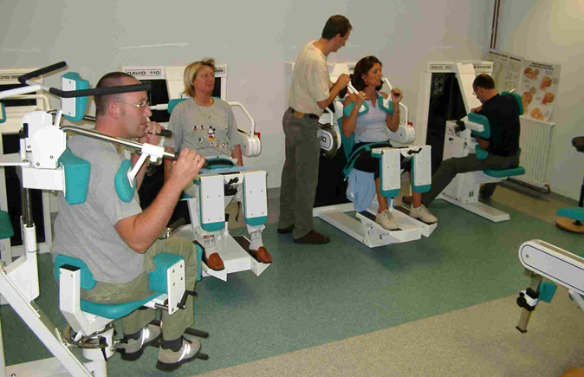
DBC
METINGEN
DBC toestellen = meetinstrument
  mobiliteit
  kracht
  bij aanvang , na 6 wkn en eindevaluatie
Oppervlakte EMG
  spierspanning
  uithouding
Notes:
National institute for health care and care excellence UK

Slide 53
DBC
METINGEN
Vragenlijsten :
      Tampa scale (kinesiofobie )
      Oswestry LBPQ (functionele beperkingen)
      Zung self rating depression scale (mentale weerslag)
  Bij aanvang en na afloop
Notes:
National institute for health care and care excellence UK

Slide 54
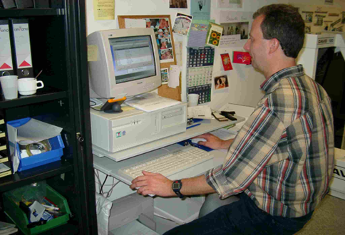
DBC
DBC ~ DATABANK
vergelijken met normaalwaarden (leeftijd, geslacht, gewicht, lengte, li-re handigheid)
opstellen individueel trainingsschema
Notes:
National institute for health care and care excellence UK

Slide 55
DBC
SPECIFICATIES TOESTELLEN
bewegingsamplitudo kan beperkt worden
draai-as thv L3
CAM systeem
Hip lock
Notes:
National institute for health care and care excellence UK

Slide 56
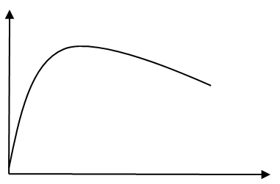
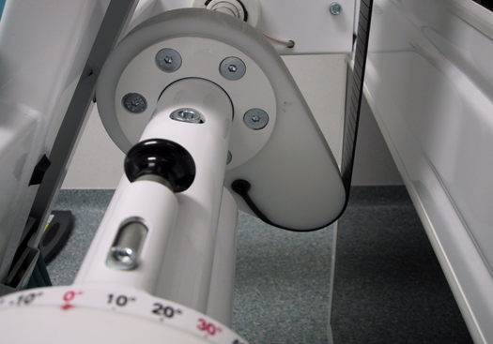
DBC
CAM SYSTEEM
fysiologische krachtcurve van de spier
Notes:
myosine actine

Slide 57
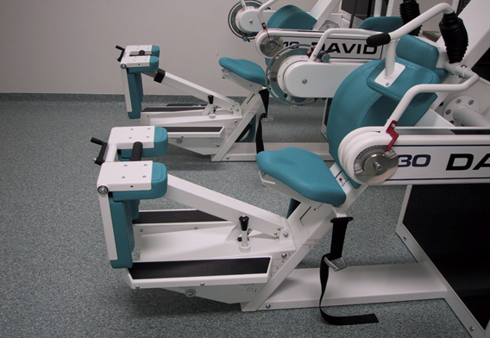
DBC
HIP LOCK
fixatie van het bekken zodat hamstrings en gluteï uitgeschakeld worden
Notes:
National institute for health care and care excellence UK

Slide 58
DBC
DBC - PRAKTISCH
Evaluatie door FGH ( revalidatienomenclatuur )
  Verfijnen diagnostiek:
    - aanvullende symptomatische behandeling nodig?
    extra stabilisatie?
    aanpassingen nodig?
    beperkingen?
    CI?
Notes:
vb opo → BDM

Slide 59
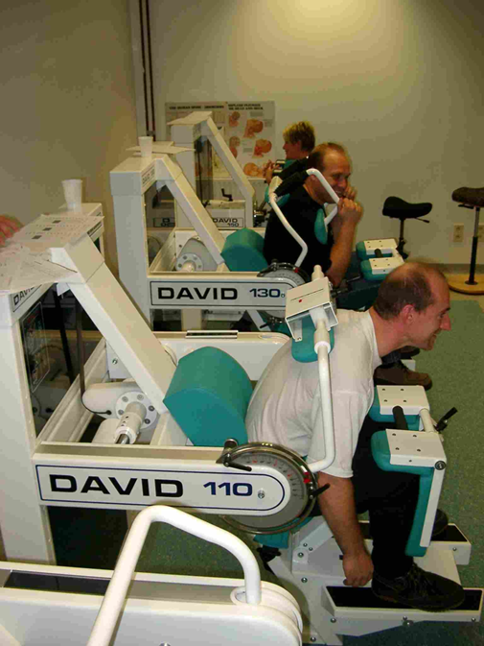
DBC
DBC PRAKTISCH
28 sessies ( 36 TB )
2 x /week
2 uur per sessie
Groepstherapie,
geïndividualiseerd
Notes:
National institute for health care and care excellence UK

Slide 60
DBC
DOELSTELLING
pijn verminderen
functionaliteit verbeteren
kwaliteit van leven verhogen
vertrouwen in integriteit vd rug herstellen
gezondere mentale ingesteldheid bekomen
→ selfmanagement aanleren !
Notes:
National institute for health care and care excellence UK

Slide 61
Behandeling
INTERVENTIONELE PIJNBEHANDELING
Algemeen :
  Meta-analyse 2025 BMJ : weinig tot géén effect !
  Enkel in combinatie met multimodale aanpak aangeraden
  Goede patiëntselectie :
    Correlatie KO en beeldvorming !
    Lagere disability score
    Geen significante psychopathologie
    Geen ziekte-winst
Notes:
Geen Waddell signs

Slide 62
Time line

Slide 63
timeline
  KCE interactieve tool https://lagerugpijn.kce.be/
    Eerste 3m → eerste lijn
    Na 3 m → tweede lijn ( FRG ,ortho , nch , pijnkliniek )
    Aspecifieke LRP
    Oncontroleerbare LRP pijn > 6 wkn → FRG
    Persisterende LRP > 3m pijn → FRG
    Persisterende LRP, vermoeden facetlijden > 3m → MRI/CT SPECT
      zo correlatie → pijnkliniek FI + RFD ( + oefeningen ! ) zo géén correlatie → FRG

Slide 64
timeline
  KCE interactieve tool https://lagerugpijn.kce.be/
  Radiculaire pijn ( + /- milde radiculopathie )
    Persisterende radiculaire pijn > 2 wkn , > 5 NRS → MRI / CT
      zo correlatie → pijnkliniek transforaminale epidurale
      ( IN herhalen na 2 wkn )
    Persisterende radiculaire pijn > 6 wkn
      → FGR : multidisciplinaire revalidatie
      (ev + epidurale zo nog niet gehad , na MR/CT)
    Onhoudbare radiculaire pijn > 6wkn (→ MRI/CT )
      zo correlatie → chirurg
      zo géén correlatie → FRG

Slide 65
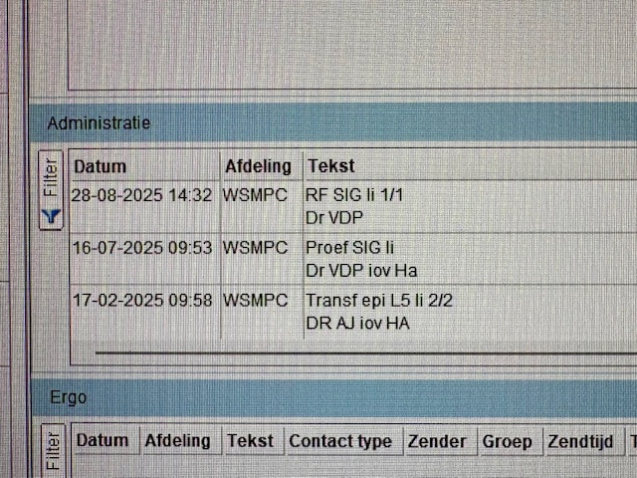
Cavé
    Aanpak LRP , radiculaire pijn , milde radiculopathie = eerste lijn 6wkn – 3m
    → niet teveel medicaliseren
    → à la tête du client :
          medicatie
          multimodale therapie (altijd actieve component !)
    Psychosociale aspect zeer belangrijk voor herstelduur !
        → Tijd !
    Beeldvorming dient niet om diagnose te stellen maar om klinisch vermoeden te bevestigen !
    → Als puzzelstukjes niet kloppen → na 6 wkn à 3 m FRG
    Géén lukrake interventionele therapie !
        Beeldvorming ~ kliniek !! ( zoniet : eerst FRG )
        Altijd in combinatie met actieve therapie ( multimodaal - multidisciplinair ) !!
    Multidisciplinaire revalidatie grootste bewezen effect
      → indicatie vanaf 6 wkn
      → Preventie recidieven
    Snel is niet altijd snel …
Notes:
psy ten laatset na 5-6 wkn Wacht niet tot chronische pijn holistische visie FGR !
Recidiverend !!

Slide 66
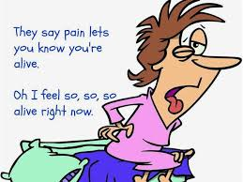
The end

Slide 68
Behandeling
INTERVENTIONELE PIJNBEHANDELING
Epidurale infiltraties :
  Bij disco-radiculair conflict (correlatie anamnese, KO, beeldvorming)
  Kortdurend beterschap
  Niet aanbevolen eerste 2-3 weken
  Transforaminaal meer evidentie dan interlaminair
Notes:
Sinds 1 november 2016, worden enkel de onder beeldvorming uitgevoerde
radiculaire of transforaminale injecties, en voor één zenuwwortel per sessie,
terugbetaald in België, met een maximum van 3 injecties per jaar. Een
depot-corticosteroïden-epidurale is een off-label gebruik, waarvoor dus
(min. 24 u) voor de infiltratie de geïnformeerde toestemming van de patiënt
vereist is.

Slide 69
Behandeling
INTERVENTIONELE PIJNBEHANDELING
Facetifiltraties : geen bewezen effect
SIG infiltraties : geen overtuigend bewijs
Facet denervaties (RFD) :
  Wisselende evidentie beterschap
  Enkel bij chronische LRP
  Bij correlatie KO en CT-SPECT
  Positief effect van proefinfiltratie ndz (minstens 50 procent , liefst 80 procent beterschap )
Notes:
Kemp negaieve predictieve waarde
Paraspinala pijn , oudere , korter , betere baseline pijn en fct
Gn Waddell
Gn psy

Slide 70
Behandeling
INTERVENTIONELE PIJNBEHANDELING
Rhizolyse ( gepulseerde RFD dorsale ganglion )
  Bij chronische refractaire lumbosacrale radiculaire pijn
  Correlatie kliniek en beeldvorming van disco-radiculair conflict of vernauwd neuroforamen met radiculaire druk
  Beste effect zo geen motorisch deficiet

Slide 71
DBC
FEDRIS
Voor wie
  Werknemers
  Manueel hanteren van lasten
  Mechanische trillingen overgedragen door het zitvlak
Secundaire preventie
  Min 4w en max 3m AO wegens rugklachten
  Min 1w en max 3m AO wegens recidief
  (reeds min 3w AO in de laatste 12m)
  Min 4w en max 3m AO na HK thv de LWZ
Hoe
  Aanvraag via de AG
  Evaluatie in een erkend centrum
Notes:
National institute for health care and care excellence UK

Slide 72
Time line

Slide 73
PRAKTISCH
  Acuut – eerste contact
    Anamnese – KO
      Uitsluiten rode vlaggen
      Bij rode vlag verwijzen volgens urgentie
    Beeldvorming
      Geen
      ( door (spine) specialist bij rode vlag )
    Behandeling
      Selfmanagement
      IN medicatie
      IN multimodale aanpak (kine + oefeningen ! )

Slide 74
PRAKTISCH
  Co twee wkn na aanvang klachten
  Anamnese – KO
    Uitsluiten rode vlaggen
    Zo geen beterschap STarT - Back tool
  Behandeling
      Selfmanagement
      IN medicatie
      IN multimodale aanpak (+ oefeningen ! )
      IN psychologische begeleiding
      Bij radiculair lijden, geen beterschap én pijn > 5 :
        MRI → zo correlatie : transforaminale epidurale
        → géén correlatie : FRG ~ verfijnen diagnostiek
Notes:
radiculair lijden : pijn volgens dermatoom , ev lichte uitval

Slide 75
PRAKTISCH
  Co na 5-6 wkn
  Anamnese – KO
    Uitsluiten rode vlaggen
    Risicoprofiel verfijnen
  Behandeling
    Bij zwak risico : idem verder
    Bij gemiddeld – hoog risico :
      Medicatie IN
      Start multimodale aanpak (+ oefeningen ! )
      Psychologische begeleiding
    LRP en geen beterschap → FRG ~ verfijnen diagnostiek
                ~ multidisciplinaire reva
    Radiculaire pijn → multidisciplainaire reva
    → overweeg transforaminale epidurale pijn > 5
    → → overweeg doorverwijzing chirurgie
    (na correcte indicatiestelling!→ zo géén correlatie → FGR )
Notes:
chirurgie na 6wkn : pijn ondraaglijk , nt onder co
of epi + reva gn baat

Slide 76
PRAKTISCH
  Vanaf 3m → tweede lijn ( tenzij beterschap )
  Anamnese – KO
    Uitsluiten rode vlaggen
    Risicoprofiel verfijnen
      Tampa scale (kinesiofobie )
      Oswestry LBPQ (functionele beperkingen)
      Zung self rating depression scale (mentale weerslag)
    Revalidatiepotentieel bepalen
  Behandeling
    Start multidisciplinaire revalidatie
    Overweeg facetinfiltratie/denervatie bij correcte indicatiestelling
    Radiculaire pijn → overweeg heelkunde bij correcte indicatie en géén revalidatiepotentieel meer
    Chronische LRP → overweeg geen heelkunde tenzij in individuele casussen na overleg Multidisciplinair Spine Consult
Notes:
FI dus pas na 3 m

Slide 77
Behandeling
  HEELKUNDE
LRP : Nice → géén indicatie
  Optimale conservatieve behandeling = HK na 1 jaar
  Snellere pijnverlichting bij HK bij doch risico op complicaties , slechte outcome
  Enkel kans op succes zo liggende positie zonder pijn mogelijk is
Radiculopathie :
  Bij kracht < of = 3/5 in minder dan 48 u
  Bij progressieve neurologische uitval
  Bij onbehandelbare pijn ondanks optimale conservatieve behandeling ( ten vroegste na 6 wkn )
Notes:
Sinds 1 november 2016, worden enkel de onder beeldvorming uitgevoerde
radiculaire of transforaminale injecties, en voor één zenuwwortel per sessie,
terugbetaald in België, met een maximum van 3 injecties per jaar. Een
depot-corticosteroïden-epidurale is een off-label gebruik, waarvoor dus
(min. 24 u) voor de infiltratie de geïnformeerde toestemming van de patiënt
vereist is.

Slide 78
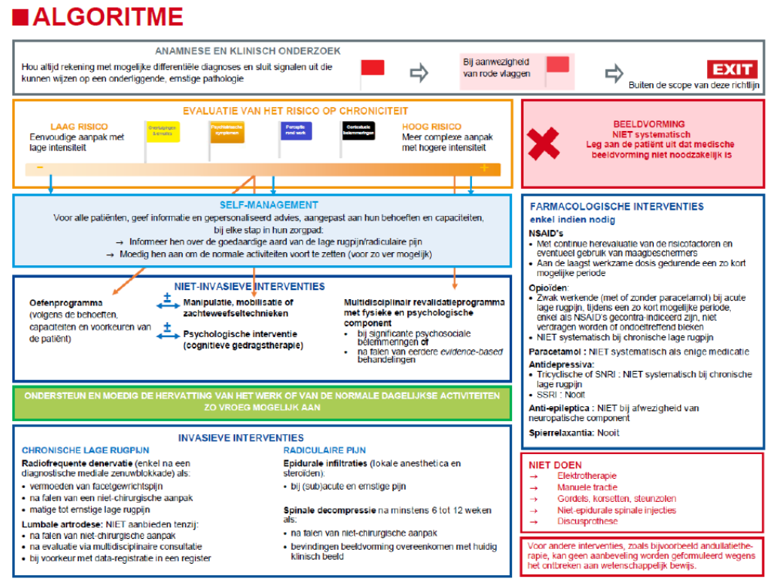
Notes:
Organisch substraat niet eenduidig af te lijnen → met functionaliteit te maken

